Slide 1


先进编译实验室
Advanced Compiler
Triton调试方法及工具（上）
先进编译实验室
Advanced Compiler
先进编译实验室
Advanced Compiler
嘉宾：杜玉博
先进编译实验室
Advanced Compiler

Slide 2
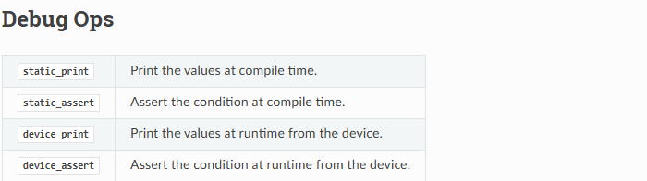
Triton调试方法及工具
常见的调试工具有pdb、gdb，在triton官方还有triton API可以对内核代码进行调试，下图是triton官网的Debug Ops。

Slide 3
Triton调试方法及工具
PDB和GDB调试工具的主要区别：
1.应用场景
PDB专用于Python程序调试。
GDB主要用于C/C++程序调试，也支持其他编译语言（如Fortran）。
2.调试功能
PDB功能较为简单，适合调试Python代码，支持逐行执行、查看变量、设置断点等。
GDB功能强大，支持设置条件断点、查看内存、跟踪函数调用栈等复杂调试操作。

Slide 4

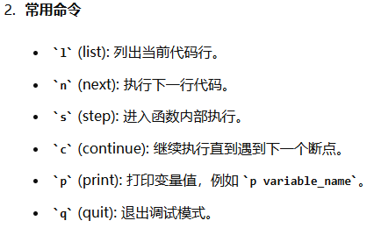
Triton调试方法及工具
PDB是Python内置的调试工具，可以帮助开发者逐行执行代码，查看变量值，设置断点等。以下是一些常用的PDB命令及其使用方法：

Slide 5
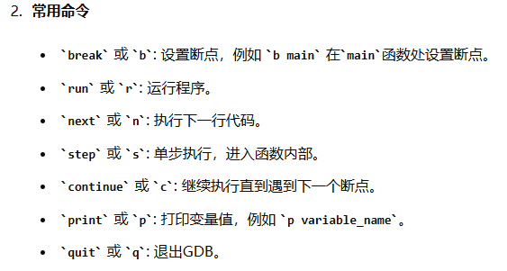
Triton调试方法及工具
GDB是用于调试C/C++程序的强大工具，能够设置断点、查看内存、跟踪函数调用等。以下是GDB的一些基本用法：
1.启动GDB
由于是triton程序，启动命令是 gdb -args python xxx.py

Slide 6
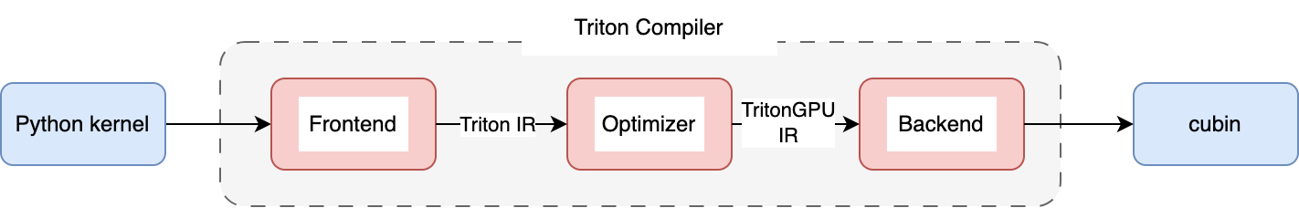
Triton调试方法及工具
在演示调试程序之前，首先简单介绍一下Triton 新代码中的架构
总体上可以分为三大块
1.Frontend，将用户的 Python kernel code 转换为 Triton IR，以及维护 kernel launch 的 Runtime
2.Optimizer，通过各类 pass 将 Triton IR 逐步转换为优化过的 TritonGPU IR
3.Backend，将 TritonGPU IR 逐步转换为 LLVM IR，并最终通过 ptxas 编译为 cubin

Slide 7
Triton调试方法及工具
一、常用的调试命令，如MLIR_ENABLE_DUMP=1等
二、triton-opt介绍及使用
三、triton-translate介绍及使用
官方文档：https://github.com/triton-lang/triton/tree/main?tab=readme-ov-file#tips-for-hacking

Slide 8


Slide 9
先进编译实验室
Advanced Compiler
Triton调试方法及工具（下）
先进编译实验室
Advanced Compiler
先进编译实验室
Advanced Compiler
嘉宾：杜玉博
先进编译实验室
Advanced Compiler

Slide 10
Triton调试方法及工具
一、常用的调试命令，如MLIR_ENABLE_DUMP=1等
二、triton-opt介绍及使用
三、triton-translate介绍及使用
官方文档：https://github.com/triton-lang/triton/tree/main?tab=readme-ov-file#tips-for-hacking

Slide 11
Triton调试方法及工具
triton官方提供了一些调试方法：
1.MLIR_ENABLE_DUMP=1 打印kernel的每一个MLIR Pass前后的IR变化,如果不起作用需要清理triton cache
2.LLVM_IR_ENABLE_DUMP=1 对每个pass运行LLVM IR之前时打印kernel的IR
3.TRITON_PRINT_AUTOTUNING=1 打印kernel的最优配置和总时间
官方文档：https://github.com/triton-lang/triton/tree/main?tab=readme-ov-file#tips-for-hacking

Slide 12
Triton调试方法及工具
triton源码编译后的工具triton-opt、triton-translate，调试之前需要现将triton-translate、triton-opt路径添加到自己的环境变量中。
triton-opt：
triton-opt XX.ttir -convert-triton-to-tritongpu &> XX.ttgir （将ttir降级为ttgir）
triton-opt XX.ttgir –特定优化的编译选项 &> XX-opt.ttgir （在ttgir层面执行各种优化）
在gdb调试使用triton-opt:
gdb triton-opt
打断点b AAA.cpp:123
r XX.ttir –convert-triton-to-tritongpu &> XX.ttgir （将ttir降级为ttgir）
r XX.ttgir –特定优化的编译选项 &> XX-opt.ttgir （在ttgir层面执行各种优化）

Slide 13
Triton调试方法及工具
triton-translate：
triton-translate XX.ttgir –target=llvmir &> XX.llir （将ttgir文件降级到llir文件）
在gdb调试使用triton-translate:
gdb triton-translate
打断点b AAA.cpp:123
r XX.ttgir –target=llvmir &> XX.llir （将ttgir文件降级到llir文件）

